Slide 1
數位系統設計實習
Data: 2019/12/12
Author: YanJiun

Slide 2
Memory devices

Slide 3
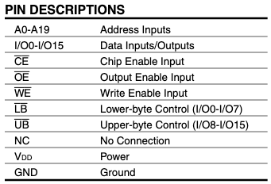
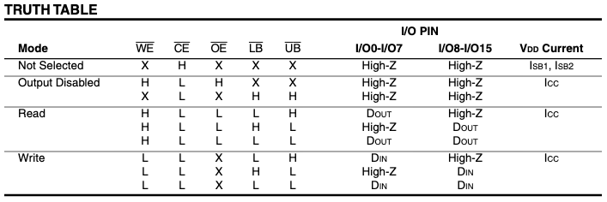
DE2-115 : SRAM Truth Table
寫入
致能
讀出
低位
高位

Slide 4
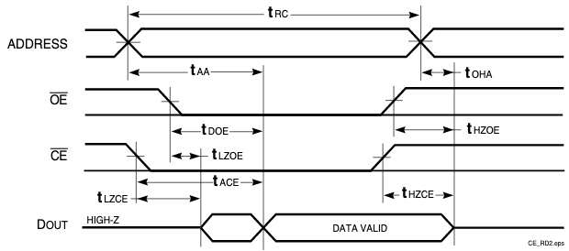

DE2-115 : SRAM Read Cycle
From: issi 61WV102416ALL

Slide 5
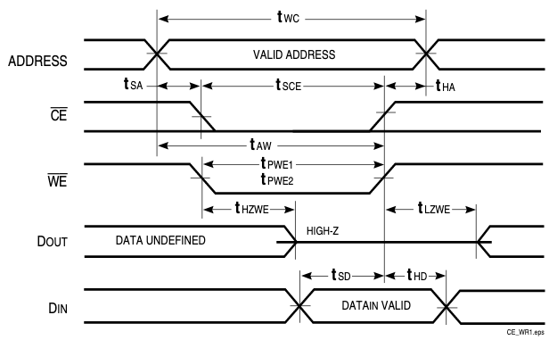
DE2-115 : SRAM Write Cycle

Slide 6
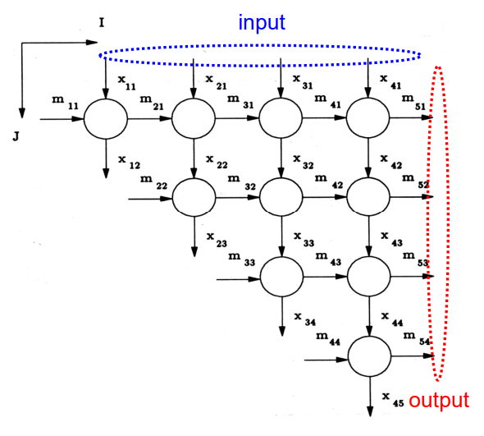
Homework 1 : Sorting Algorithm (並列輸入-並列輸出)
功能要求:
所有存取都使用低 8bits (UB disable)
2個指撥開關設定ram位址
8個指撥開關設定輸入數值
2個指撥開關為控制
1個按鈕為排序，當按鈕按下時，需自動將數值從RAM讀取，做完排序後再存回RAM
2個七段顯示輸出數值(16進位)

Slide 7
64
11
230
69
∞
∞
∞
∞

Slide 8
11
230
69
64
∞
∞
∞
∞

Slide 9
230
69
11
∞
64
∞
∞
∞

Slide 10
69
11
∞
230
64
∞
∞
∞

Slide 11
11
∞
69
64
∞
230
∞
∞

Slide 12
11
∞
64
∞
69
230
∞
∞

Slide 13
11
∞
64
∞
69
∞
230
∞

Slide 14
11
∞
64
∞
69
∞
230
∞

Slide 15
Homework 1 : Sorting Algorithm (並列輸入-並列輸出)
HEX1 |  |  |  | HEX0
Data[7] | Data[6] | Data[5] | Data[4] | Data[3] | Data[2] | Data[1] | Data[0]
SW12 | SW11 | SW9 | SW8 | SW7 | SW6 | SW5 | SW4 | SW3 | SW2 | SW1 | SW0
CE | OE/WE | Address[1..0] |  | DATA[7..0]

Slide 16
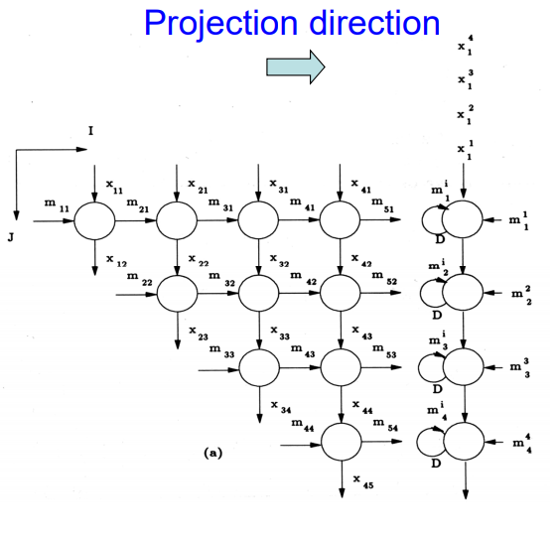
Homework 2 : Insertion Sorting (串列輸入-並列輸出)
功能要求:
與 Homework 1 相同，指定的排序方式不同。

Slide 17
69
230
11
64
∞
DFF
64
∞
∞
DFF
∞
∞
∞
DFF
∞
∞
∞
DFF
∞
∞

Slide 18
69
230
11
64
DFF
11
64
∞
DFF
64
∞
∞
DFF
∞
∞
∞
DFF
∞
∞

Slide 19
69
230
11
DFF
11
230
64
DFF
64
230
∞
DFF
230
∞
∞
DFF
∞
∞

Slide 20
69
11
DFF
11
69
64
DFF
64
69
230
DFF
69
230
∞
DFF
230
∞

Slide 21
11
DFF
11
∞
64
DFF
64
∞
69
DFF
69
∞
230
DFF
230
∞

Slide 22
11
DFF
11
∞
64
DFF
64
∞
69
DFF
69
∞
230
DFF
230
∞

Slide 23
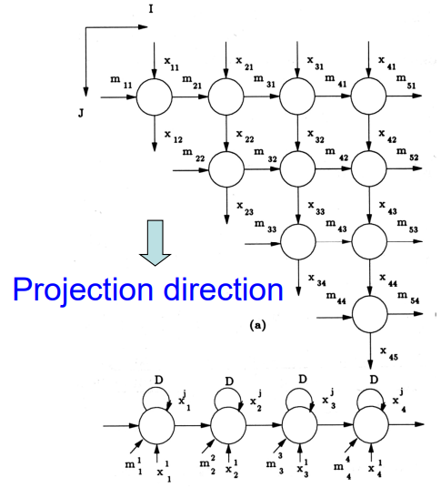
Homework 3 : Selection Sorting (並列輸入-串列輸出)
功能要求:
與 Homework 1 相同，指定的排序方式不同。

Slide 24
64
11
230
69
∞
∞
∞
∞
DFF
DFF
DFF
DFF
∞
∞
∞
∞
∞
∞
∞
∞
∞

Slide 25
64
11
230
69
DFF
DFF
DFF
DFF
∞
64
230
69
∞
11
64
11
11

Slide 26
∞
64
230
69
DFF
DFF
DFF
DFF
∞
∞
230
69
∞
64
11
∞
64
64

Slide 27
∞
∞
230
69
DFF
DFF
DFF
DFF
∞
∞
∞
230
∞
69
64
11
∞
∞
230

Slide 28
∞
∞
∞
230
DFF
DFF
DFF
DFF
∞
∞
∞
∞
∞
230
69
64
11
∞
∞
∞

